Slide 1
KT-15p
Để quản lý hồ sơ học sinh của trường THPT, người ta cần quản lý những thông tin như
sau:
- Các thông tin về: lớp, khoá học, kỳ học, và các thông tin cá nhân của mỗi học sinh.
- Với mỗi học sinh, các thông tin cá nhân cần quản lý gồm có: Họ và tên, ngày sinh, quê
quán.
1. Hãy xây dựng lớp School để quản lý các thông tin cá nhân của mỗi học sinh.
2. Cài đặt chương trình thực hiện các công việc sau:
- Nhập vào một danh sách gồm n học sinh ( n- nhập từ bàn phím)
- Hiển thị ra màn hình tất cả những học sinh sinh năm 1985 và quê ở Thái Nguyên
- Hiển thị ra màn hình tất cả những học sinh của lớp 10A1

Slide 2
Collection Framework
Java Collection – Buổi 10

Slide 3
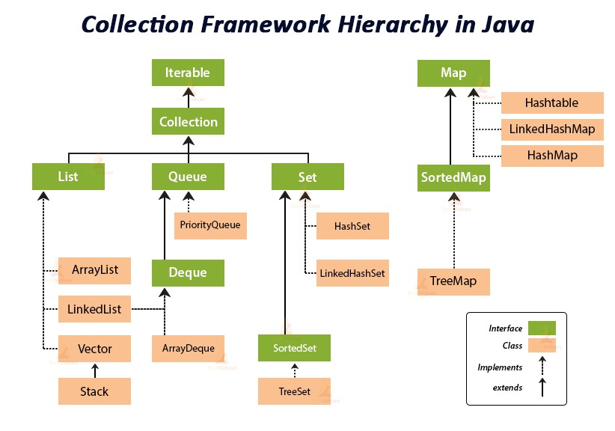

Slide 4
TABLE OF CONTENTS
01
02
03
04
Comparator Comparable
Iterator
Các Collection phổ biến
<must>
Giới thiệu các collection nâng cao

Slide 5
01
Comparator vs Comparable

Slide 6
Comparator
Là interface dùng để sắp xếp các đối tượng dựa trên thuộc tính người dùng định nghĩa
Khi so sánh kiểu String -> Sử dụng comparaTo()
Khi so sánh kiểu Number -> Sử dụng toán từ “>, < hoặc –”
Mẹo nhớ: Chỉ nên dùng một loại toán tử để tránh gây nhầm lẫn và nhớ theo ví dụ sao:
Return 01.getAge()-o2.getAge() -> tăng dần
Return o2.getAge()-o1.getAge() -> giảm dần

Slide 7
Comaparator Ví dụ
// sort list student by it's name ASC
System.out.println("sort list student by it's name ASC: ");
Collections.sort(listStudents, new Comparator<Student>() {
@Override
public int compare(Student o1, Student o2) {
return o1.getName().compareTo(o2.getName());
}
});
// show list students
for (Student student : listStudents) {
System.out.println(student.toString());
}
List<Student> listStudents = new ArrayList<Student>();
// add students to list
listStudents.add(new Student(1, “Nam", 29, "Hanoi"));
listStudents.add(new Student(2, “Lan", 24, “HCM"));
listStudents.add(new Student(3, "Phu", 10, "Hanoi"));

Slide 8
Comaparable Ví dụ
public class Course implements Comparable<Course>{ private double fee; private String name; public Course(String name, double fee) { this.name=name; this.fee = fee; } public String getName() { return name; } public double getFee() { return fee; } @Override public int compareTo(Course o) { return (int) (this.fee - o.getFee()); } }
public static void main(String args[]) throws Exception {
List<Course> a = new ArrayList(); a.add(new Course("PRJ311", 110)); a.add(new Course("DBI202", 150)); a.add(new Course("PRF192", 120)); Collections.sort(a);
}

Slide 9

Phải implements Comparable cho lớp đối tượng cần được so sánh
Sử dụng compareTo() để sắp xếp các phần tử.
Collections.sort(List).
Không cần implements Comparator cho lớp đối tượng cần được so sánh
Sử dụng compare() để sắp xếp các phần tử.
Collections.sort(List, Comparator).

Slide 10
02
Iterator

Slide 11
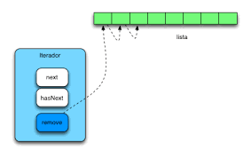
Iterator
Iterator là một Interface cung cấp một số các phương thức để duyệt (lặp) qua các phần tử của bất kỳ tập hợp nào

Slide 12
Functions Of Iterator
hasNext() | Trả về true nếu iterator còn phần tử kế tiếp
next() | Trả về phần tử hiện tại và di chuyển con trỏ trỏ tới phần tử tiếp theo.
remove() | Loại bỏ phần tử (hiếm khi được sử dụng).

Slide 13
Iterator – Example
public static void main(String[] args) {
List<Integer> years = new ArrayList<Integer>();
years.add(1998);
years.add(1995);
years.add(2000);
years.add(2006);
years.add(2021);
Iterator<Integer> iterator = years.iterator();
while(iterator.hasNext()) {
Integer current = iterator.next();
if(current % 2 ==0) {
iterator.remove(); // Remove current element.
}
}
// After remove all even numbers:
for(Integer year: years) { System.out.println(year); }
}
public static void main(String[] args) {
// List is a subinterface of Collection.
List<String> classes = new ArrayList<String>(); classes.add(“12A");
classes.add(“12A1");
classes.add(“12B");
classes.add(“12B1");
classes.add(“12C");
Iterator<String> iterator = classes.iterator();
while(iterator.hasNext()) {
String class = iterator.next();
System.out.println(class);
}
}

Slide 14
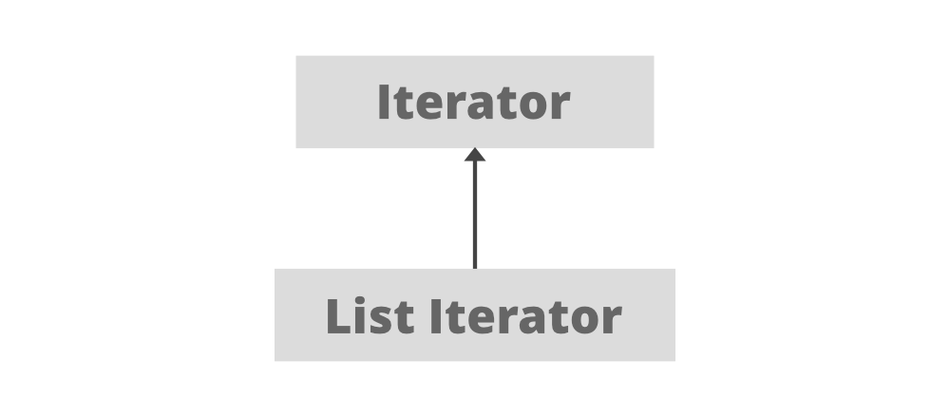
List Iterator
Là mở rộng của Iterator cung cấp một số các phương thức để duyệt (lặp) qua các phần tử của bất kỳ tập hợp nào theo cả 2 chiều

Slide 15
Functions Of List Iterator
hasNext() | Trả về true nếu iterator còn phần tử kế tiếp
next() | Trả về phần tử hiện tại và di chuyển con trỏ trỏ tới phần tử tiếp theo.
remove() | Loại bỏ phần tử (hiếm khi được sử dụng).
nextIndex() | Trả về chỉ mục của phần tử mà phương thức next() sẽ trả về
previous() | Trả về phần tử trước đó của danh sách
previousIndex() | Trả về chỉ mục của phần tử mà phương thức previous() sẽ trả về
set() | Thay thế phần tử được trả về bởi một trong hai next() hoặc previous() bằng phần tử được chỉ định

Slide 16
List Iterator – Example
public static void main(String[] args) {
List<Integer> years = new ArrayList<Integer>();
years.add(1998);
years.add(1995);
years.add(2000);
years.add(2006);
years.add(2021);
ListIterator<Integer> iterator = years.listIterator();
while(iterator.hasNext()) {
Integer current = iterator.next();
if(current % 2 ==0) {
iterator.remove(); // Remove current element.
}
}
// After remove all even numbers:
for(Integer year: years) { System.out.println(year); }
}
public static void main(String[] args) {
// List is a subinterface of Collection.
List<String> classes = new ArrayList<String>(); classes.add(“12A");
classes.add(“12A1");
classes.add(“12B");
classes.add(“12B1");
classes.add(“12C");
ListIterator<String> iterator = classes.listIterator();
while(iterator.hasNext()) {
String class = iterator.next();
System.out.println(class);
}
}

Slide 17
03
Các Collection phổ biến

Slide 18
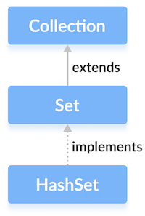
- Set là một interface kế thừa Collection interface trong java. Set trong java là một Collection không thể chứa các phần tử trùng lặp. - HashSet là một trong nhưng class được sử dụng rộng rãi nhất trong Set interface. HashSet được dùng để tạo collection sử dụng hash table (bảng băm) để lưu trữ. - HashSet cho phép thêm phần tử `NULL` Set<String> setA = new HashSet<>();
Set/ HashSet

Slide 19
Một số hàm phổ biến trong Set
add(Object element) | Thêm 1 phần tử cho Set
Add(Object o) | Thêm một phần tử
addAll(Collection c) | Chèn tất cả các phần tử của collection khác vào Set
clear() | Xóa tất cả các phần tử khỏi set.
contains(Object element) | Trả về true nếu tập hợp này chứa phần tử đã chỉ định
isEmpty() | Kiểm tra có phần tử hay k
removeAll(Collection c) | Xóa khỏi set tất cả các phần tử của nó được chứa trong collection c đã chỉ định.

Slide 20
Ví dụ:
public static void main(String[] args) {
Set<String> setA = new HashSet<String>();
Set<String> setB = new HashSet<String>();
setB.add("Java");
setB.add("Python");
setB.add("Java");
setB.add("PHP");
// Thêm các phần tử setB khác vào setA trong Java
setA.addAll(setB);
System.out.println("Số phần tử của setA: " + setA.size());
System.out.println("Các phần tử của setA: " + setA);
System.out.println("setA có chứa Java không? " + setA.contains("Java"));
System.out.println("setA có chứa C++ không? " + setA.contains("C++"));
}

Slide 21
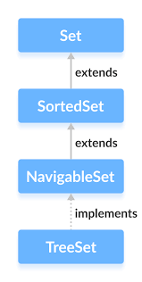
TreeSet
Lớp TreeSet là một phần của collection framework. Nó implements từ Navigable interface và kế thừa từ SortedSet.
Lớp TreeSet sử dụng TreeMap để lưu trữ các phần tử. Các phần tử trong TreeSet được sắp xếp theo thứ tự tăng dần, nhưng chúng ta có thể thay đổi cách sắp xếp theo thứ tự giảm dần bằng phương thức TreeSet.descendingSet()

Slide 22
Summary Set
HashSet | TreeSet | LinkedHashSet
Cho phép thêm phần tử `NULL` | K cho phép Null | Cho phép thêm phần tử `NULL`
Thứ tự phần tử thêm vào k được giữ nguyên | Thứ tự phần tử thêm vào sắp xếp tăng dần(Dựa vào comparator) | Đảm bảo thứ tự phần tử khi thêm vào
K lưu phần tử trùng lăp | K lưu phần tử trùng lăp | K lưu phần tử trùng lăp

Slide 23
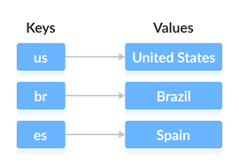
Map
Trong java, map được sử dụng để lưu trữ và truy xuất dữ liệu theo cặp key và value. Mỗi cặp key và value được gọi là (entry).
Map trong java chỉ chứa các giá trị key duy nhất
Nếu lưu key trùng nhau thì nó sẽ bị ghi đè giá trị

Slide 24
Các phương thức trong Map
Method | Description
put(Object key, Object value) | Thêm một cặp Key-Value
remove(Object key) | Sử dụng để xóa một mục nhập của key được chỉ định.
get(Object key) | sử dụng để trả lại giá trị cho khoá được chỉ định.
containsKey(Object key) | Kiểm tra key đó có tồn tại hay k
keySet() | Trả về đối tượng Set có chứa tất cả các keys.

Slide 25
Map - Example
public static void main(String args[]) {
// init map
Map<Integer, String> map = new HashMap<Integer, String>();
map.put(100, "A");
map.put(101, "B");
map.put(102, "C");
// Check có key nào =100 hay k
if(map.containsKey(100))
System.out.println(map.get(100));
// show map
Set<Integer> set = map.keySet();
for (Integer key : set) {
System.out.println(key + " " + map.get(key));
}
}

Slide 26
Map.Entry để truy cập các phần tử của Map
public static void main(String args[]) {
// init map
Map<Integer, String> map = new HashMap<Integer, String>();
// add elements to map
map.put(1, "Java");
map.put(3, "C++");
map.put(2, "PHP");
map.put(4, "Python");
// show map
for (Map.Entry<Integer, String> entry : map.entrySet()) {
System.out.println(entry.getKey() + " " + entry.getValue());
}
}
1 Java
2 PHP
3 C++
4 Python

Slide 27
Các phương thức trong Map.Entry
Method | Mô tả
getKey() | Trả về giá trị của key
getValue() | Trả về giá trị của value

Slide 28
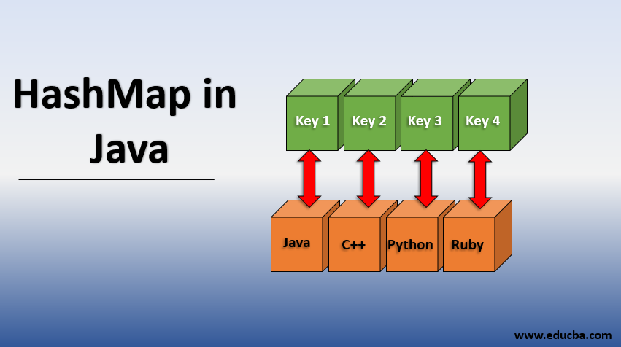
HashMap
HashMap là một phần trong java collections.
Nó cung cấp triển khai cơ bản của Map interface.
Được sử dụng để lưu trữ dữ liệu theo cặp key-value.
Để truy cập một giá trị, ta phải biết key của nó.

Slide 29
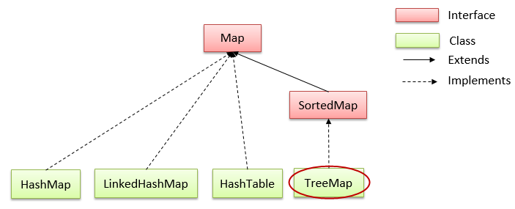
TreeMap
TreeMap sắp xếp các phần tử theo thứ tự tự nhiên dựa vào `key` hoặc bởi Comparator được cung cấp tại thời điểm map được tạo, tùy vào constructor nào được sử dụng

Slide 30
TreeMap - VD
Map<Integer, String> map = new TreeMap<Integer, String>(new Comparator<Integer>() { @Override public int compare(Integer o1, Integer o2) { return o2.compareTo(o1); } }); map.put(5, "Ford"); map.put(1, "Suzuki"); map.put(7, "Mercedes"); System.out.println("Map vừa tạo: "); for(Map.Entry<Integer, String> entry : map.entrySet()){ System.out.println(entry.getKey() + " - " +entry.getValue()); }
// Map vừa tạo:
7 – Mercedes
5 - Ford4
1 - Suzuki

Slide 31
Bài Tập
Bài tập 1: Quản lý sinh viên
Tạo một class Student với các thuộc tính id, name, và score.
Tạo một class StudentManagement để quản lý danh sách sinh viên, bao gồm các phương thức:
addStudent(Student student): Thêm một sinh viên vào danh sách.
removeStudent(int id): Xóa một sinh viên khỏi danh sách dựa trên id.
getStudentById(int id): Tìm sinh viên trong danh sách dựa trên id.
getAverageScore(): Tính điểm trung bình của tất cả sinh viên trong danh sách.
Sử dụng Map để lưu trữ danh sách sinh viên, key là id của sinh viên.

Slide 32
LinkedHashMap
LinkedHashMap cũng tương tự HashMap nhưng nó được bổ sung tính năng là duy trì thứ tự chèn vào map

Slide 33
LinkedHashMap - VD
Map<Integer, String> map = new LinkedHashMap<>(); //Thêm phần tử vào map map.put(5, "Java"); map.put(1, "HTML/CSS"); map.put(7, "Python"); map.put(4, "C/C++"); System.out.println("Map vừa tạo: "); //Sử dụng Map.Entry for(Map.Entry<Integer, String> entry : map.entrySet()){ System.out.println(entry.getKey() + " - " +entry.getValue()); }
// Map vừa tạo ra
5 – Java
1 - HTML/CSS
7 – Python
4 - C/C++

Slide 34
Summary Map
HashMap | TreeMap | LinkedHashMap
Thứ tự khi them phần tử sẽ sắp xếp theo key | Thứ tự khi them phần tử sẽ sx theo key hoặc comparator | Duy trì thứ tự khi chèn phần tử vào
Cho phép giá trị null | Key không nhận giá trị null | Cho phép giá trị null

Slide 35
04
Collection nâng cao

Slide 36
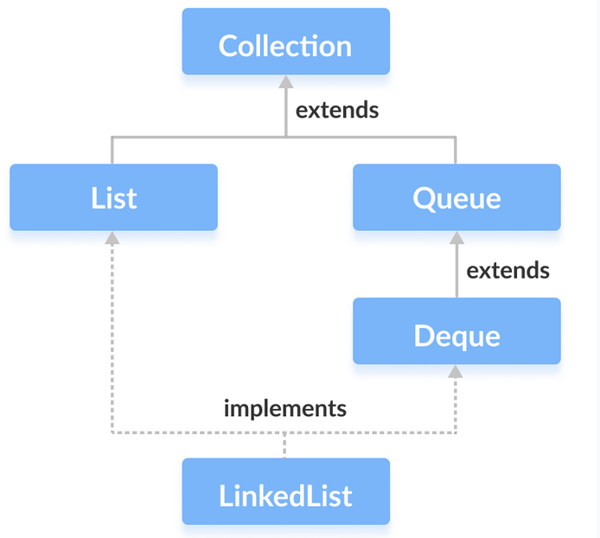
LinkedList
LinkedList sử dụng danh sách liên kết để lưu trữ phần tử. Mỗi phần thử có thể được gọi là 1 node trong danh sách.

Slide 37
Cách khởi tạo
LinkedList<Integer> linkedList = new LinkedList<>();
List<Integer> list = new LinkedList<>();
Queue<Integer> queue = new LinkedList<>();
Deque<Integer> deque = new LinkedList<>();

Slide 38

LinkedList
LinkedList có 2 dạng: Singly Linkedlist và Doublely Linkedlist
Lớp linkedlist trong java được cài đặt dạng doublely linkedlist
Mỗi phần tử trong lớp linkedlist được gọi là 1 Node gồm: Pre – Current – Next

Slide 39
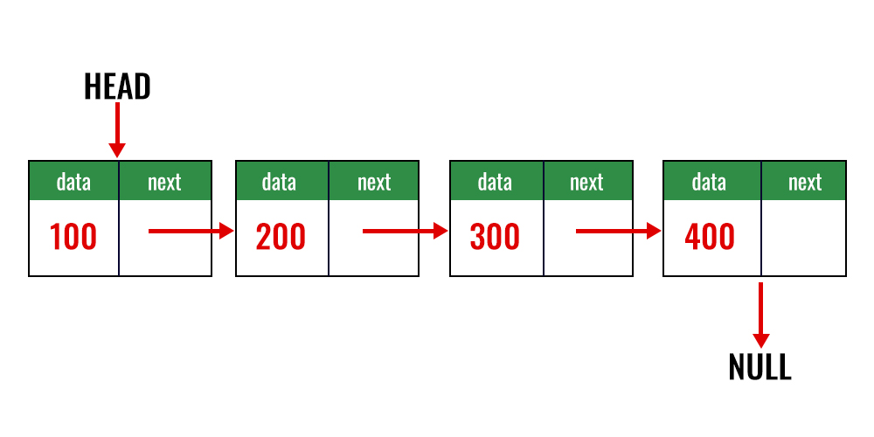
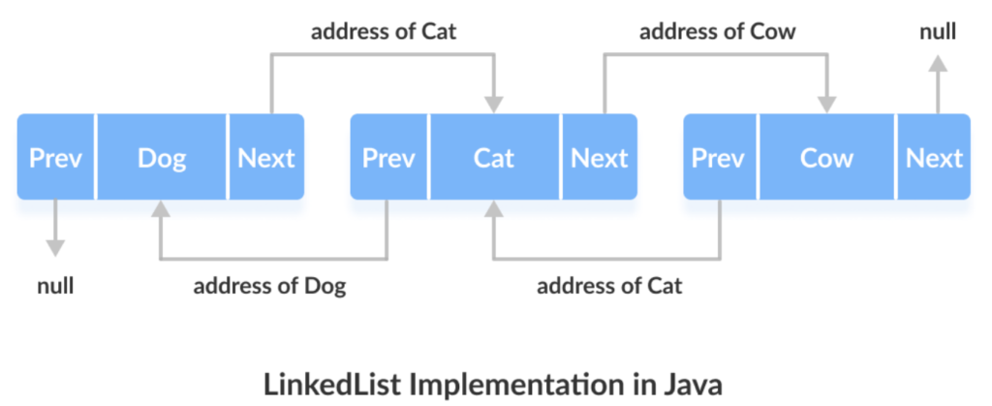
LinkedList: Cấu trúc

Slide 40
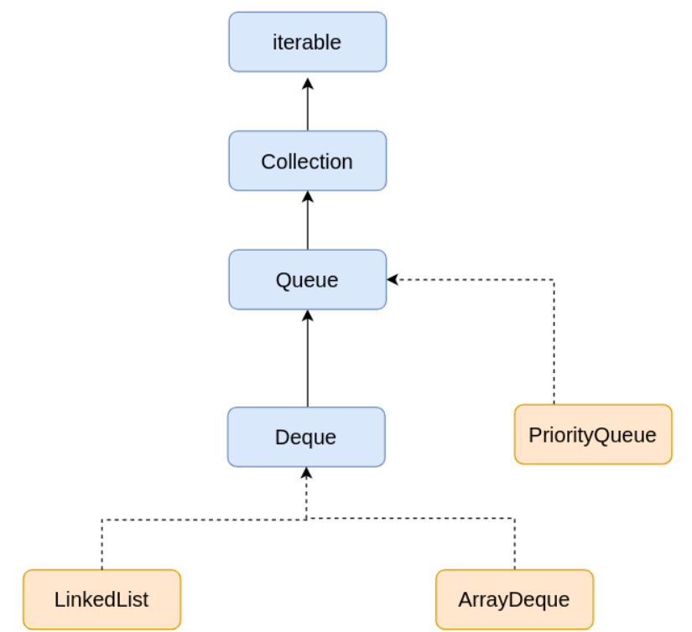
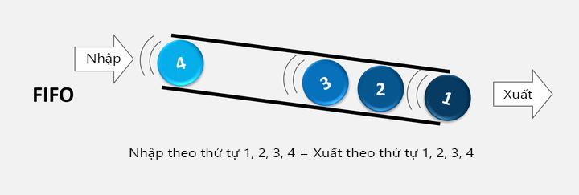
Queue (Hàng chờ) Là một interface được dùng để lưu trữ các phần tử theo trình tự first-in, first-out (FIFO)
Queue

Slide 41
Một số hàm phổ biến trong Queue
Method | Ý nghĩa
Add(Object o) | Thêm một phần tử, them thành công sẽ trả về true, nếu không sẽ đẩy ra một ngoại lệ
offer(object) | Thêm một phần tử, them thành công sẽ trả về true, nếu không sẽ trả về false
peek() | Trả về phần tử đầu tiên. Nếu queue rỗng sẽ trả về null
element() | Trả về phần tử đầu tiên. Nếu queue rỗng sẽ đẩy ra 1 ngoại lệ
poll() | Trả về phần tử đầu tiên và xóa phần tử đó. Nếu queue trống sẽ trả về null
remove() | Trả về phần tử đầu tiên và xóa phần tử đó.Nếu queue trống sẽ ném ra ngoại lệ

Slide 42
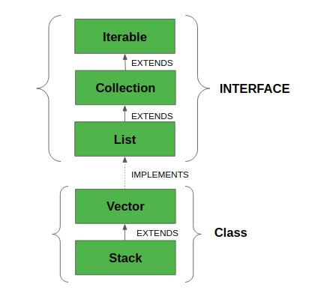
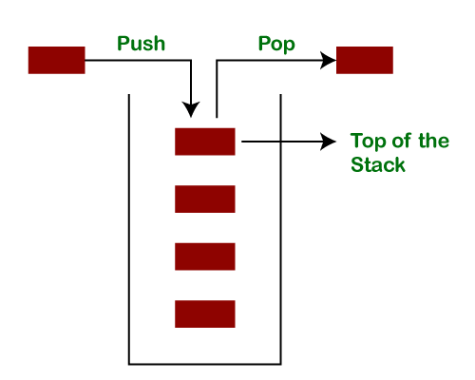
Stack (Ngăn xếp) Là một class được dùng để lưu trữ các phần tử theo trình tự last-in, first-out (FIFO)
Stack

Slide 43
Một số hàm phổ biến trong Stack
Method | Ý nghĩa
push(Object o) | Thêm một phần tử lên trên cùng của stack
pop() | Trả về phần tử trên cùng và xóa ra khỏi stack
peek() | Trả về phần tử trên cùng mà không lấy ra khỏi stack
clear() | Xóa tất cả phần tử

Slide 44
Ví dụ:
public static void main(String[] args) {
Set<String> setA = new HashSet<String>();
Set<String> setB = new HashSet<String>();
setB.add("Java");
setB.add("Python");
setB.add("Java");
setB.add("PHP");
// Thêm các phần tử setB khác vào setA trong Java
setA.addAll(setB);
System.out.println("Số phần tử của setA: " + setA.size());
System.out.println("Các phần tử của setA: " + setA);
System.out.println("setA có chứa Java không? " + setA.contains("Java"));
System.out.println("setA có chứa C++ không? " + setA.contains("C++"));
}

Slide 45
Q1
DO NOT EDIT ANY CODE in main. We had provided you:1. Interface – ICourse which will declare some operations for a Course – DO NOT EDIT this one.2. You only need to complete the code in class MyCourse and Course.Design and code a class named Course that holds information about a Course. Information of a Course includes:
A double value holding fee of a Course.
A string describing name of a Course.
Include the following member functions in your design:
Constructors to set values for instance variables.
Add needed operations to the class so that the main function can be run and complete the function
String getName() – return name of a Course.
Design and code a class named MyCourse which will implement interface ICourse and complete 2 methods which were declared in ICourse
void f1(List<Course> a, int st) – Sort the list of courses "a" ascending by course fee if st = 1
otherwise sort the list of courses "a" descending by course name. The comparison must ignores the case during comparison.
int f2(List<Course> a, double fee) - count and return numbers of courses in the list “a” which are in the list “a” and has course fee greater than or equals given fee.

Slide 46
Q2: Thầy Cường muốn 1app xịn xò để quản lý
Giúp Hương phân tích và thiết kế một chương trình quản lý sách trong Techmaster. Chương trình thực hiện các nhiệm vụ sau:
▪ Nhiệm vụ 1 - Quản lý sách: Cho phép thêm, xóa, sửa đổi, thông tin về các sách trong Techmaster. Một quyển gồm: Id, name, chủ đề, tác giả, số lượng còn trong thư viện.
▪ Nhiệm vụ 2 - Quản lý người đọc: Cho phép thêm, xóa, sửa đổi, tìm kiếm thông tin về người đọc trong thư viện. Người đọc gồm: Id, name, số điện thoại, địa chỉ.
▪ Nhiệm vụ 3 - Quản lý mượn trả sách: Cho phép tạo phiếu mượn sách, và cho phép người đọc trả sách. Thông tin về phiếu mượn sách bao gồm: người mượn, sách được mượn, ngày mượn, ngày hạn phải trả

Slide 47
Yêu cầu:
Sử dụng một Map để lưu trữ thông tin các điện thoại và khách hàng và sử dụng các phương thức của lớp PhoneStore và CustomerManager để quản lý dữ liệu.
Thêm vào đó, tạo một lớp SalesReport để lưu trữ thông tin về doanh thu bán hàng của cửa hàng. Sử dụng một Map để lưu trữ thông tin về doanh thu bán hàng của mỗi khách hàng và sử dụng các phương thức của lớp SalesReport để tính toán doanh thu và quản lý dữ liệu.
Khi khách hàng mua điện thoại, cập nhật danh sách điện thoại đã mua và số tiền đã thanh toán trong thông tin khách hàng. Nếu khách hàng trả lại điện thoại, cập nhật lại số lượng điện thoại trong kho hàng và xóa thông tin điện thoại đó khỏi danh sách đã mua của khách
Tạo một lớp Phone để đại diện cho một điện thoại di động với các thuộc tính như tên, hãng sản xuất, mô tả, giá tiền, số lượng, v.v.
Tạo một lớp PhoneStore để đại diện cho cửa hàng điện thoại di động với các phương thức như thêm điện thoại vào kho hàng, xóa điện thoại khỏi kho hàng, tìm kiếm điện thoại theo tên hoặc hãng sản xuất, v.v.
Tạo một lớp Customer để đại diện cho khách hàng với các thuộc tính như tên, địa chỉ, số điện thoại, danh sách điện thoại đã mua, số tiền đã thanh toán, v.v.
Tạo một lớp CustomerManager để quản lý danh sách khách hàng với các phương thức như thêm khách hàng mới, xóa khách hàng, tìm kiếm khách hàng theo tên hoặc số điện thoại, v.v.

